Slide 1

«Интерактивный оздоровительный комплекс «ЭНЕРДЖАЙЗЕРЫ»
Наши достижения

Slide 2
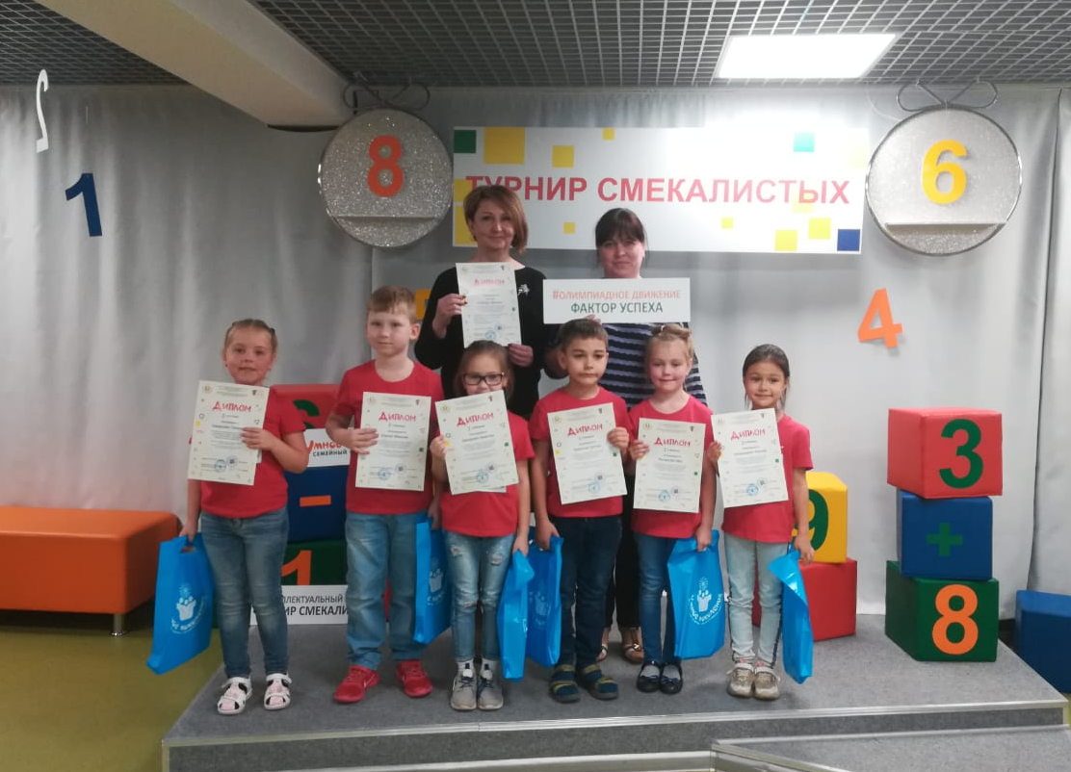



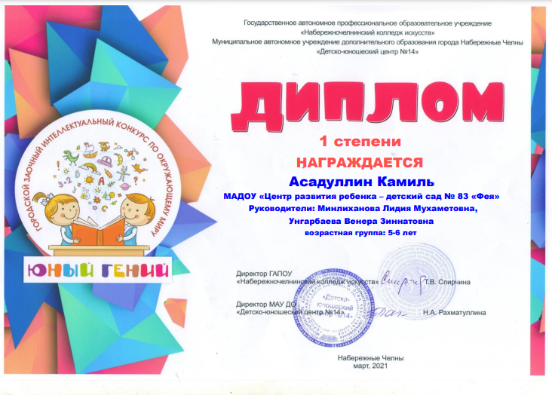
Интеллектуальные конкурсы

Slide 3







Slide 4








Спортивные достижения

Slide 5







Slide 6
Распространение педагогического опыта по физкультурно-оздоровительной работе
- методическое пособие «Обучение в движении – здоровьесберегающий подход к проведению занятий в детском сад» (г.Набережные Челны, 2021 г.);
- сборник консультаций для родителей «Растим здорового ребенка вместе» (г.Набережные Челны, 2022 г.);
- методическое пособие по работе с детьми ограниченными возможностями здоровья «Дверь в мир» (г.Набережные Челны, 2023 г.);
- методическое пособие «Современные образовательные практики: интеграция образовательных областей в организованной образовательной деятельности в детском саду» (г.Казань, 2023 г.);
- методическое пособие «Организация проведения праздника на воде» (г.Набережные Челны, 2024 г.)

